Slide 1
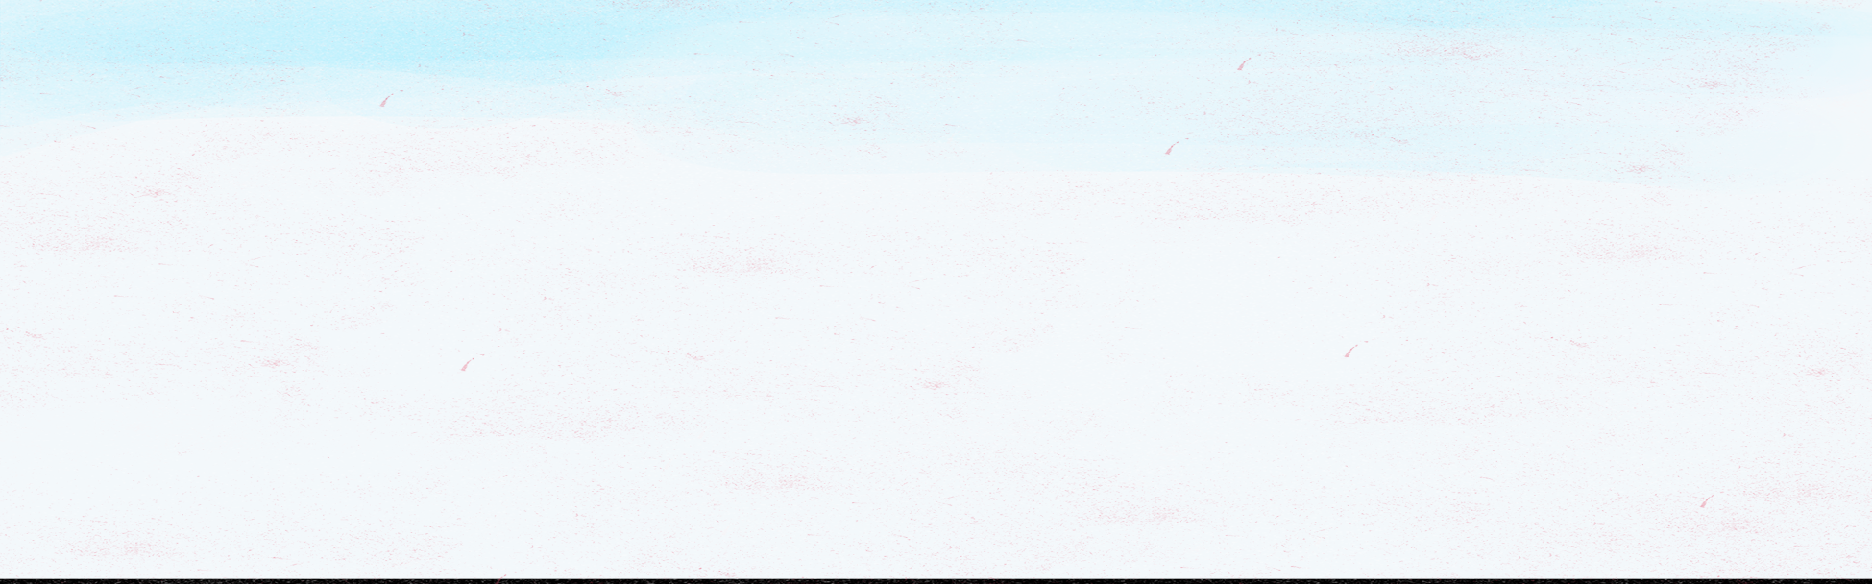
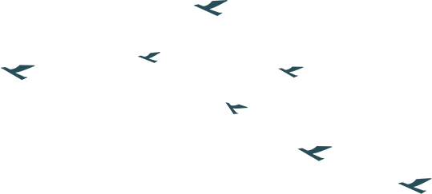
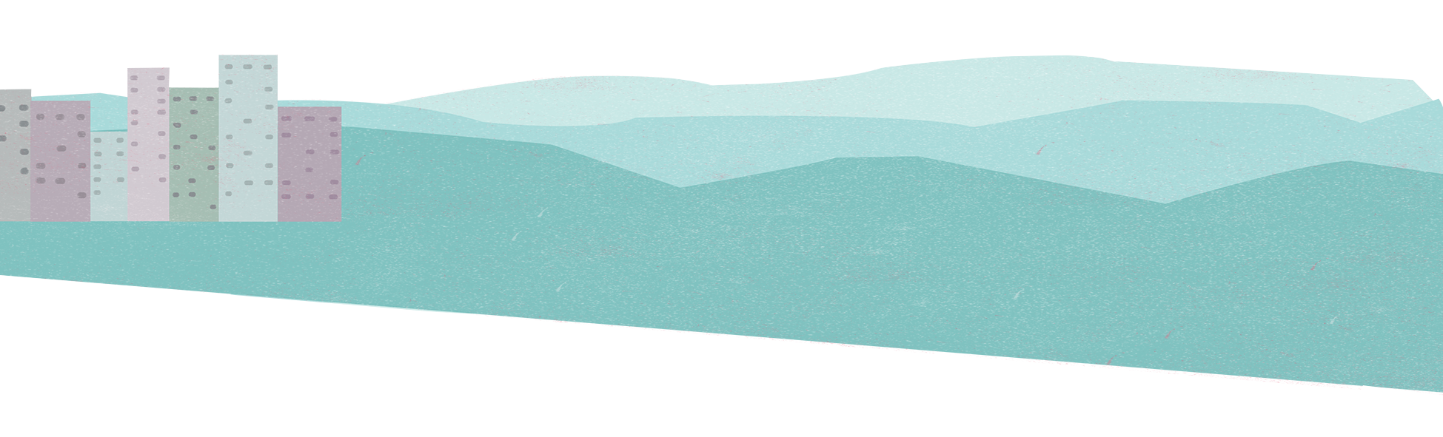
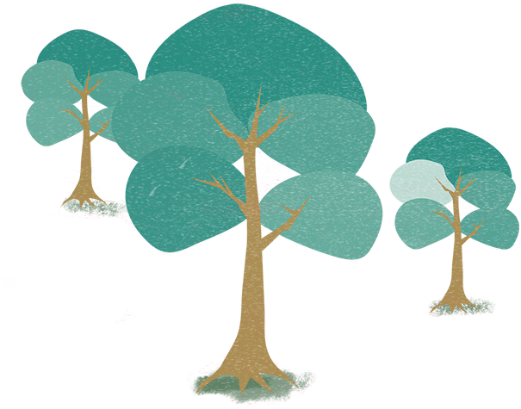

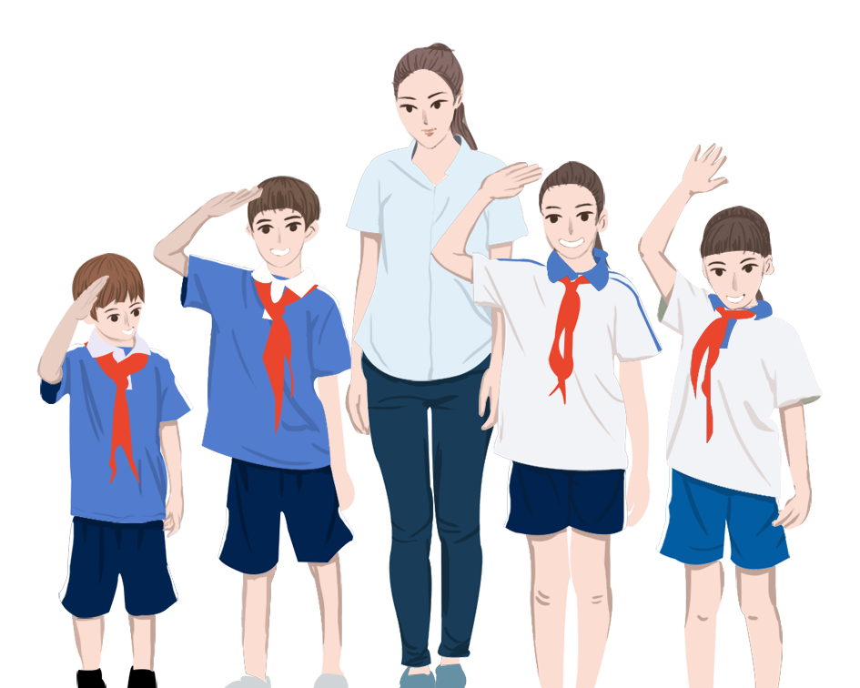
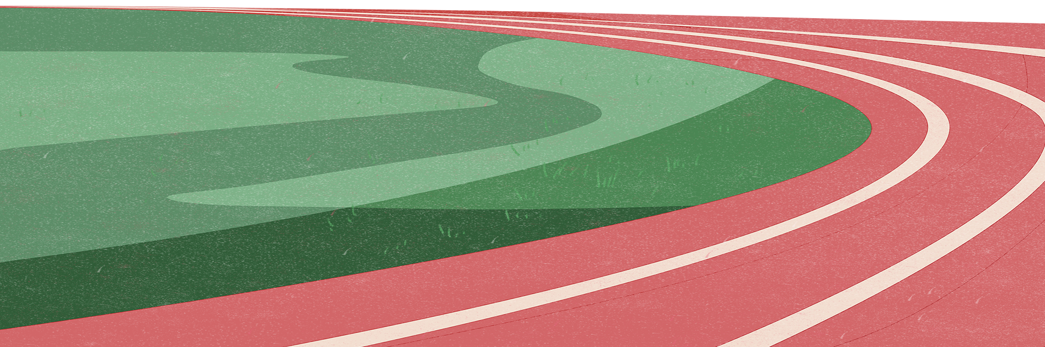

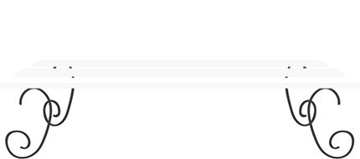

Toán
Ôn tập về số tự nhiên
(tiếp theo)
(SGK Toán trang 161)

Slide 2

KHỞI
ĐỘNG

Slide 3



Số nào chia hết cho 3?
A
5 605
5 603
B
5 602
C
5 601
D

Slide 4
Số nào chia hết cho 2 và 5?
A
7 600
7 601
B
7 602
C
7 603
D

Slide 5
Số nào chia hết cho 9?
A
25 508
25 506
B
25 504
C
25 502
D

Slide 6
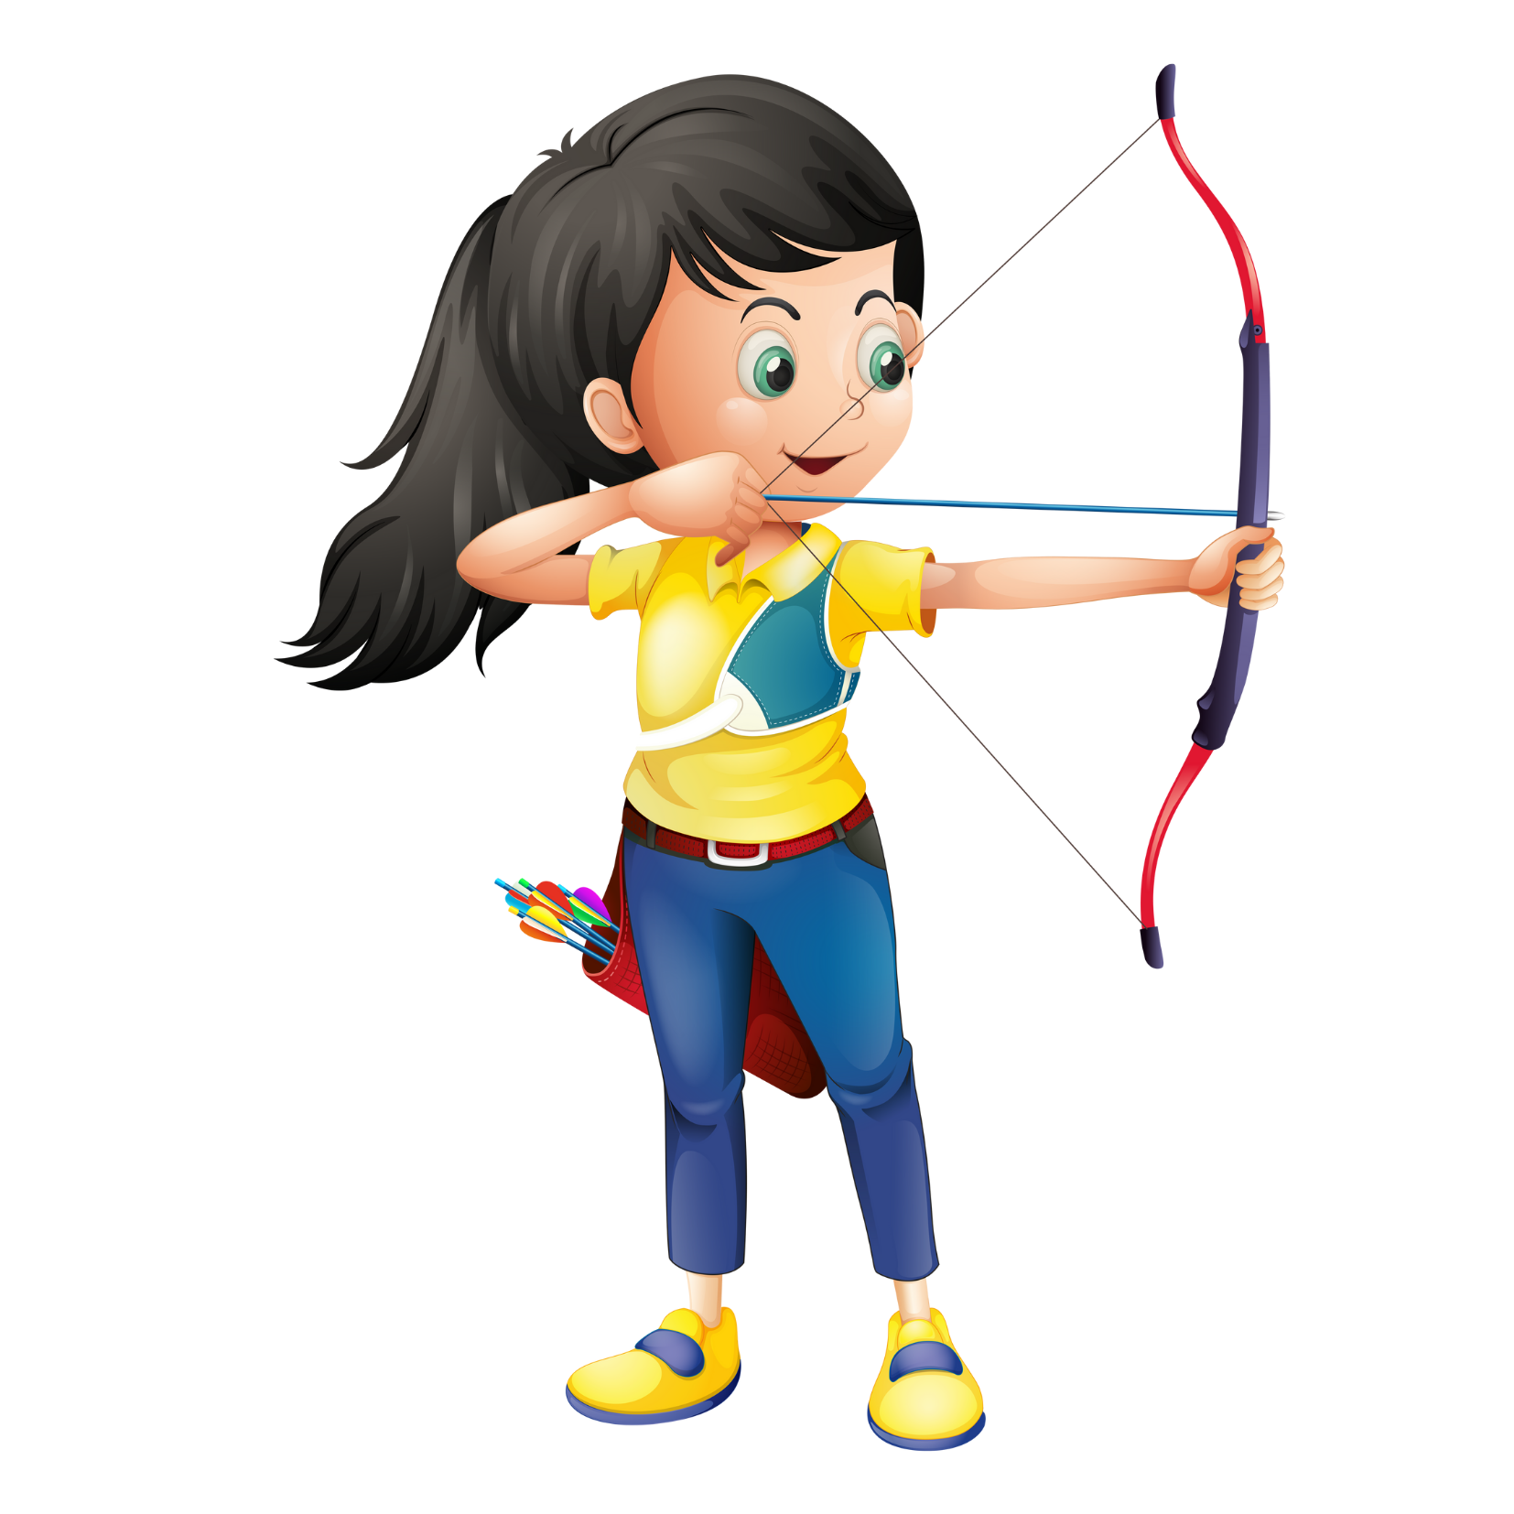
khám
phá

Slide 7

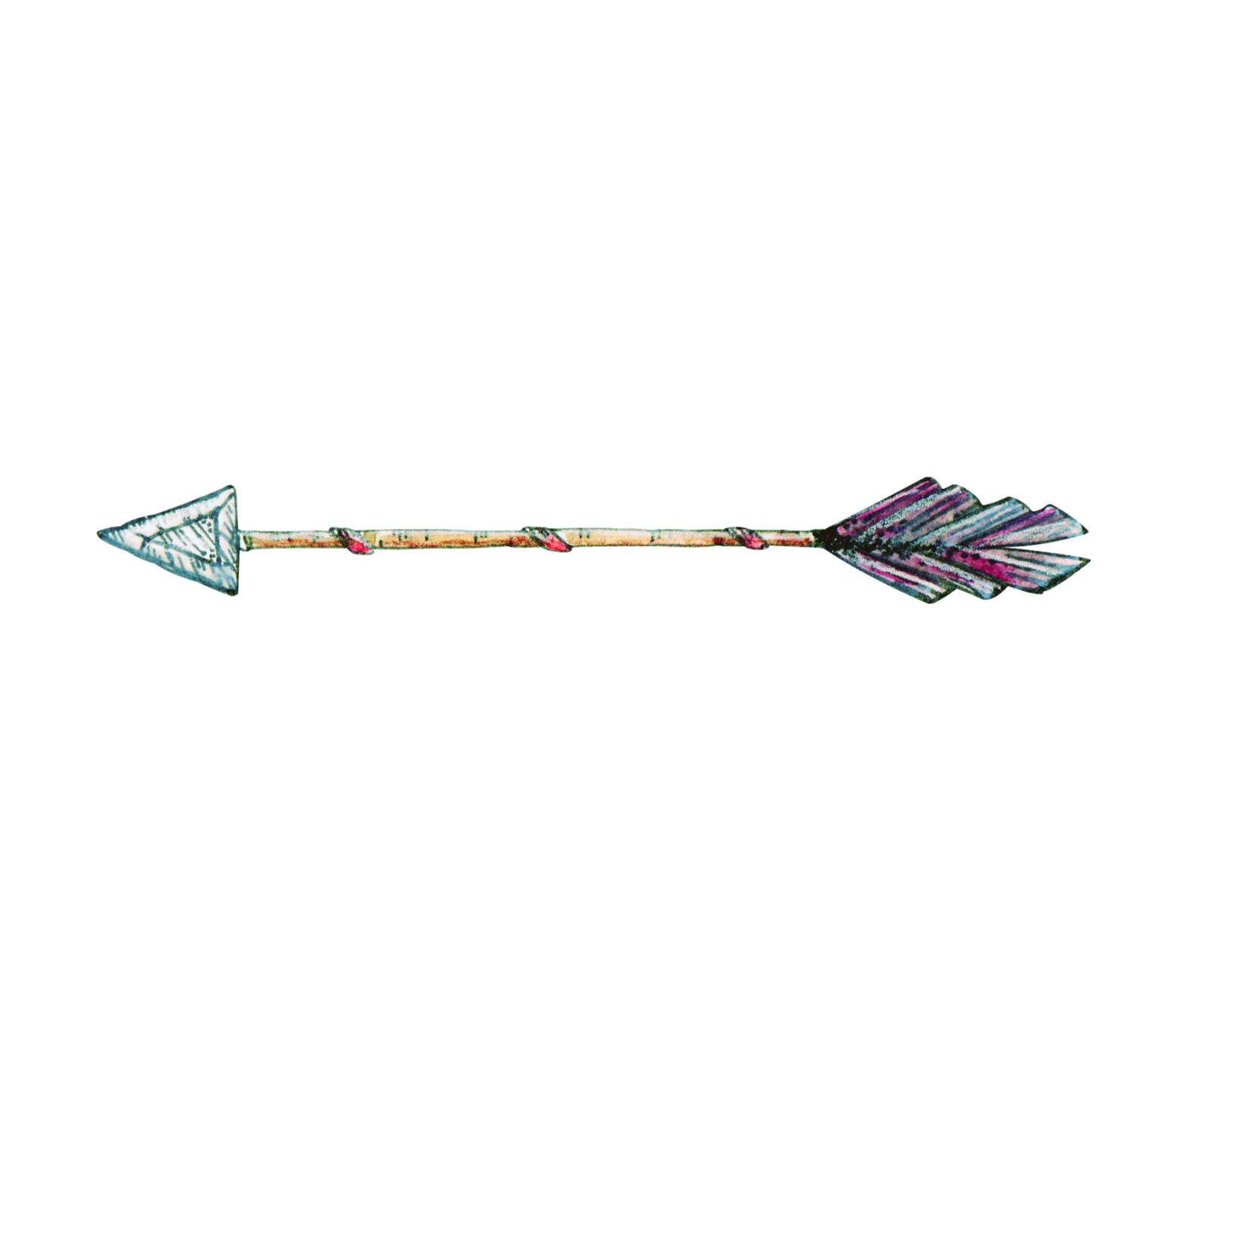
0 ; 2 ; 4 ; 6 ; 8
1 ; 3 ; 5 ; 7 ; 9
Các số có chữ số tận cùng là .................... thì chia hết cho 2.

Slide 8
Các số có chữ số
tận cùng là ............... thì chia hết cho 5.
0 hoặc 5

Slide 9
Dấu hiệu chia hết cho 3?
Các số có tổng các chữ số chia hết cho 3 thì chia hết cho 3.

Slide 10
Dấu hiệu chia hết cho 9?
Các số có tổng các chữ số chia hết cho 9 thì chia hết cho 9.

Slide 11

LUYỆN
TẬP

Slide 12
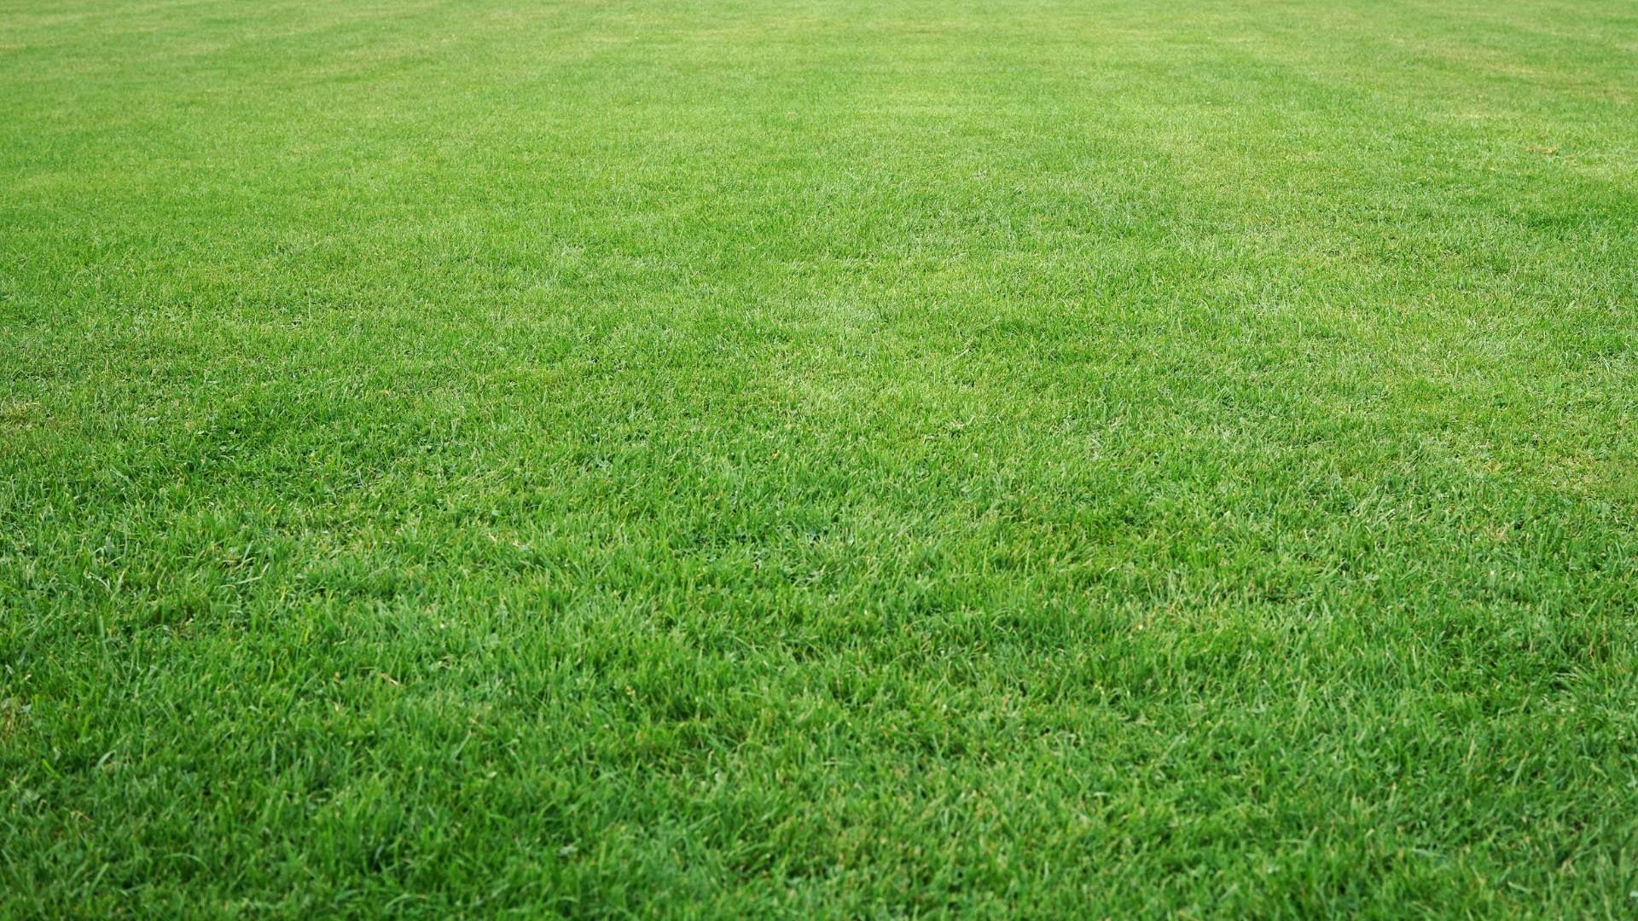
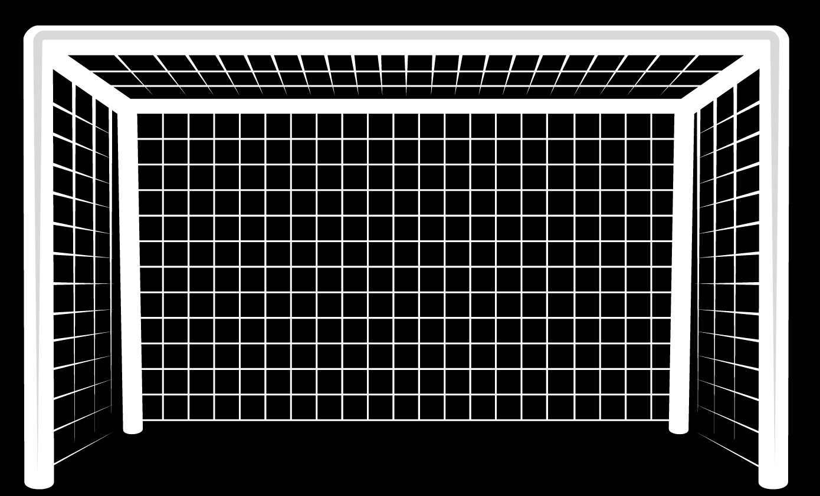

1. Trong các số sau:
605
7362
2640
4136
1207
2061
a) Số nào chia hết cho 2?
Số nào chia hết cho 5?
a) Số chia hết cho 2 là: 7362 ; 2640 ; 4136
  Số chia hết cho 5 là: 605 ; 2640
  c) Số 2640 chia hết cho cả 2 và 5.
  c) Số nào chia hết cho cả 2 và 5?

Slide 13
1. Trong các số sau:
11
18
12
14
10
9
605
7362
2640
4136
1207
2061
6+0+5=11
  b) Số nào chia hết cho 3?
Số nào chia hết cho 9?
b) Số chia hết cho 3 là: 7362 ; 2640 ; 2061
  Số chia hết cho 9 là: 7362 ; 2061.

Slide 14
1. Trong các số sau:
11
18
12
14
10
9
5
0
605
7362
2640
4136
1207
2061
d) Số nào chia hết cho 5 nhưng không chia hết cho 3?
d) Số 605 chia hết cho 5 nhưng
không chia hết cho 3.

Slide 15
1. Trong các số sau:
11
18
12
14
10
9
605
7362
2640
4136
1207
2061
5
7
1
e) Số nào không chia hết cho
cả 2 và 9?
e) Số 605, 1207 không chia hết
cho cả 2 và 9.

Slide 16


2. Viết chữ số thích hợp vào ô trống để được:
a) 52 chia hết cho 3;
b) 1 8 chia hết cho 9.
c) 92 chia hết cho cả 2 và 5.
d) 25 chia hết cho cả 5 và 3.
c) Ở ô trống chỉ có thể điền số 0.
d) 2 + 5 = 7
Ở ô trống chỉ có thể điền số 5.
b) 1 + 8 = 9
Vậy ở ô trống có thể điền số:
0 ; 9
a) 5 + 2 = 7
Vậy ở ô trống có thể điền số:
2 ; 5 ; 8
2
9
0
5

Slide 17
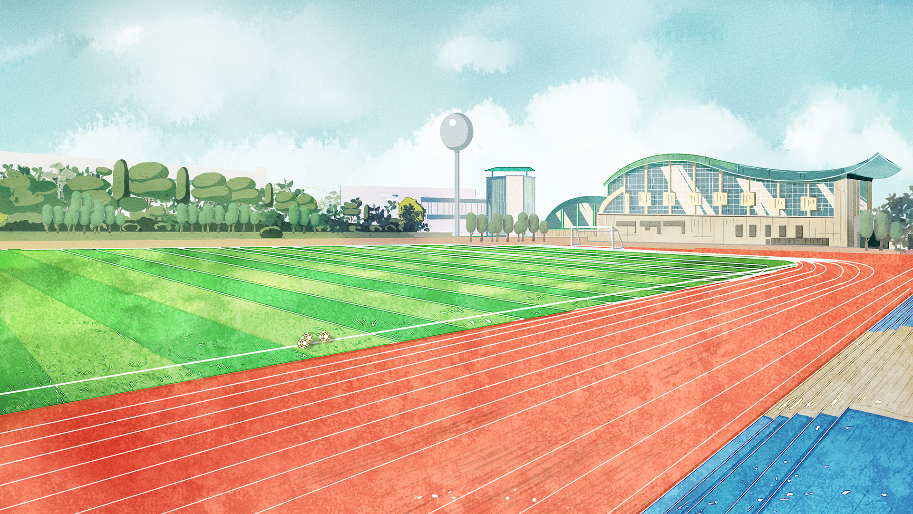
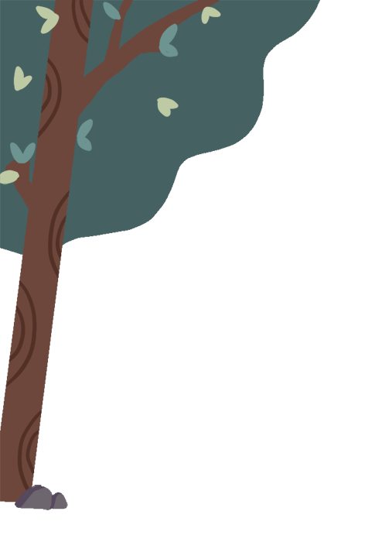
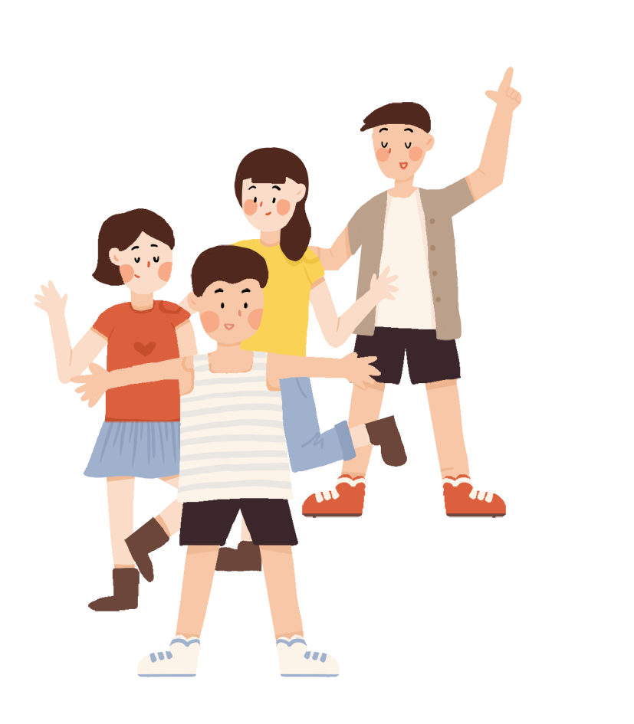
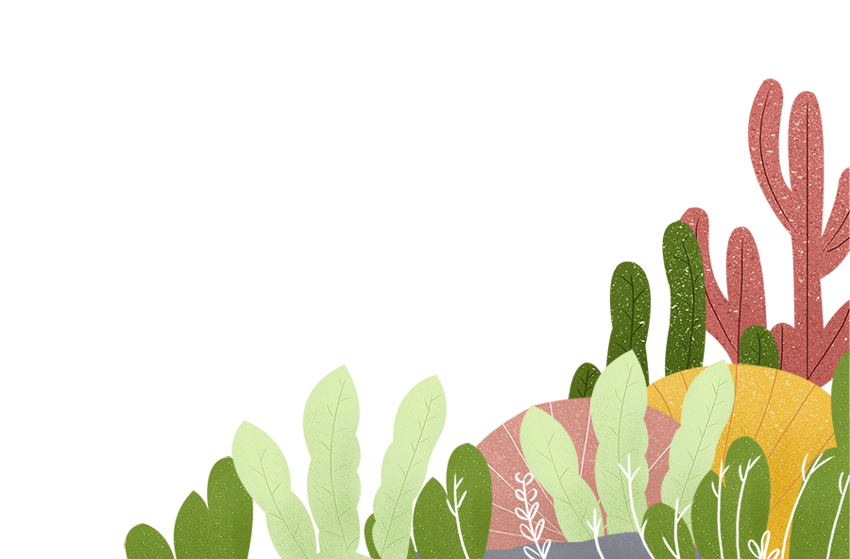
Bài 3. Tìm x, biết 23 < x < 31
và x là số lẻ chia hết cho 5.
25;
27;
29

Slide 18


x chia hết cho 5 nên x có chữ số tận cùng là 0 hoặc 5;
x là số lẻ nên x có chữ số tận cùng là 5.
Vì 23 < x < 31 nên x là 25

Slide 19
Bài 4. Với 3 chữ số 0, 5, 2 hãy viết các số có 3 chữ số ( mỗi số có cả ba chữ số đó ) vừa chia hết cho 5 và vừa chia hết cho 2
Số chia hết cho cả 2 và 5 có chữ số tận cùng là 0
Vậy số có ba chữ số đó là: 250; 520

Slide 20
Bài 5. Mẹ mua một số cam rồi xếp vào đĩa.
Nếu xếp mỗi đĩa 3 quả thì vừa hết số cam, nếu xếp mỗi đĩa 5 quả thì cũng vừa hết số cam đó.
Biết rằng số cam ít hơn 20 quả, hỏi mẹ mua bao nhiêu quả cam ?
Bài giải:
- Xếp mỗi đĩa 3 quả thì vừa hết số cam. Vậy số cam là số chia hết cho 3.
- Xếp mỗi đĩa 5 quả thì vừa hết số cam. Vậy số cam là số chia hết cho 5.
- Số cam đã cho ít hơn 20 quả, vậy số quả cam mẹ mua là 15 quả.
Đáp số: 15 quả cam.

Slide 21
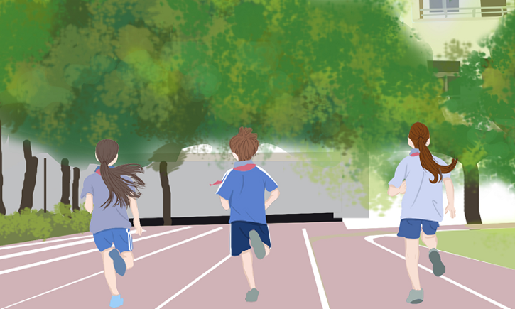
Xem lại bài.
Chuẩn bị bài sau.
dặn
dò

Slide 22
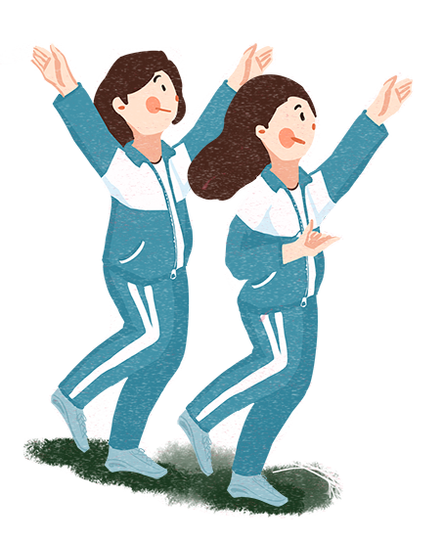
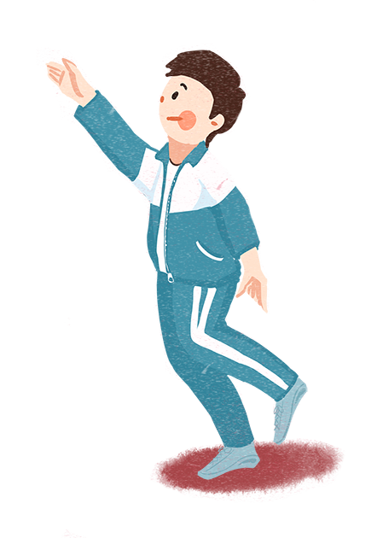
TẠM BIỆT!

